Slide 1
Лабораторна робота №3
на тему: «Створення User Story»
Виконав:
студент групи ПІт-15-3
Цап Тарас

Slide 2
Анотація
Мета роботи: познайомитися з методами створення User Story, навчитись реалізовувати останні.
Завдання: обрати один з пунктів специфікації та створити відносно нього User Story.

Slide 3
Business Value
Я, як користувач, повинен мати можливість редагувати інформацію наявних в системі відгуків (з сторінки «Відгуки») на сторінці, що відповідає прототипу. Це потрібно для того, щоб змінювати їх активність, текст.

Slide 4
Functional Requirements
Сторінка «Редагування відгука», повинна містити наступні елементи, по замовчуванню заповнені інформацією з бази даних:
текстове поле «Текст відгука» (основний зміст відгука);

Slide 5
Functional Requirements
цілочисельне поле «Кодовий номер» (ідентифікатор відгука, використовується для підтримки бізнес-процесів);
прапорець «Активний» (зміна стану відгука);

Slide 6
Functional Requirements
кнопки (пункти головного меню) «Оновити», «Зберегти», «Зберегти і повернутись».
Оцінка програми (призначення відповідної оцінки програми) «Визначається від 1-5 автоматичним пересуванням мишки по відповідному полі»

Slide 7
Items / «Текст коментаря»
Текстове поле «Текст відгука» довжиною до 50 символів будь-якого регістру, не має бути пустим, не має містити зарезервовані символи (=, /, |, \, *, (,), _,:,;, #,%, ^, [,]?), повинне бути унікальним. При помилці поле повинне підсвічуватись.

Slide 8
Items / «Кодовий номер»
Цілочисельне поле «Кодовий номер» довжиною до 3 символів на проміжку [0; 9999], не має бути пустим, повинне бути унікальним. При помилці поле повинне підсвічуватись.

Slide 9
Items / «Активний»
Прапорець «Активний» повинен приймати виключно два стани – встановлений, невстановлений. Відповідно буде вказувати на активність та неактивність відгука.

Slide 10
Items / «Оцінка»
Поле яке створенне для оцінки користувачем відповідної програми. Визначається від 1-5 автоматичним пересуванням мишки по відповідному полі.

Slide 11
Items / «Оновити»
Кнопка «Оновити» перезавантажує сторінку з відображенням останніх збережених даних відгука.

Slide 12
Items / «Зберегти»
Кнопка «Зберегти» не покидаючи сторінки (передаючи введені дані) оновлює відгук в БД або, у випадку неправильного заповнення елементів, видає підсвічує відповідні поля та відображає список помилок. Порядок перевірки полів: Текст відгуку, Кодовий номер, Активний, Оцінка.

Slide 13
Items / «Зберегти і повернутись»
Кнопка «Зберегти і повернутись» функціонально наслідується від кнопки «Зберегти» перенаправляючи користувача при успіху на сторінку програми.

Slide 14
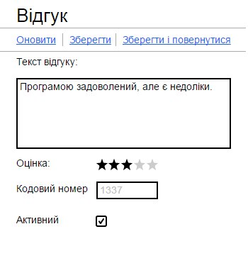
Прототип

Slide 15
Висновок
Під час проведення лабораторної роботи було створено повноцінну User Story.
Закріплено знання відносно аналізу специфікації та складання функціональних вимог кожного з елементів User Story.

